Slide 1
L'esclavage aujourd'hui
Par Renae Reints

Slide 2
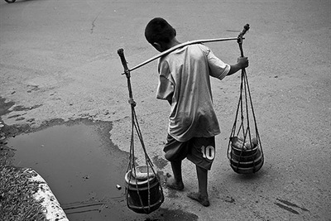
Faits et statistiques
Il y a au moins 12.3 millions de personnes en esclavage dans le monde, en accord avec L’Organisation Internationale du Travail (ILO)
Approximativement 2.45 millions de personnes sont victimes de trafic dans le monde à tout temps
Presque trois de chaque quatre victimes sont femmes, et demi d’esclaves aujourd’hui sont enfants

Slide 3
quel est l'esclavage aujourd'hui?
La victime est exploitée par la fraude, de la force, ou de la coercition
La victime est abusé, que ce soit physiquement ou mentalement
La victime ne peut pas se libérer

Slide 4
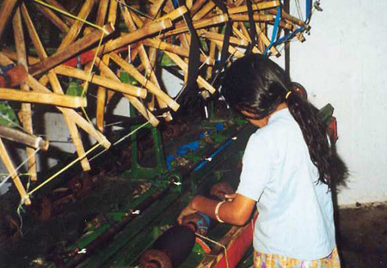
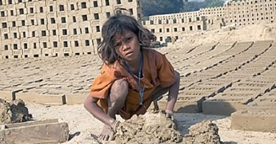
quels sont les types d'esclavage?
Il y a cinq types d’esclavage:
travail forcé
acte collé
servitude domestique
l'esclavage des enfants
le trafic sexuel

